Slide 1
Применение системно-деятельного подхода при подготовке к ГИА на уроках географии
Я слышу - и забываю
Я вижу - и запоминаю
Я делаю - и понимаю
Китайская мудрость

Slide 2
Цели современной школы:
На уроках географии:
Обогащение знаниями;
Создать условия для развития личности;
практическое применение теоретических знаний;
Овладение способами деятельности;
самостоятельное получение новых зна­ний, необходимых для решения поставленных задач.
Воспитать самостоятельность и ответственность
Системно – деятельностный подход

Slide 3
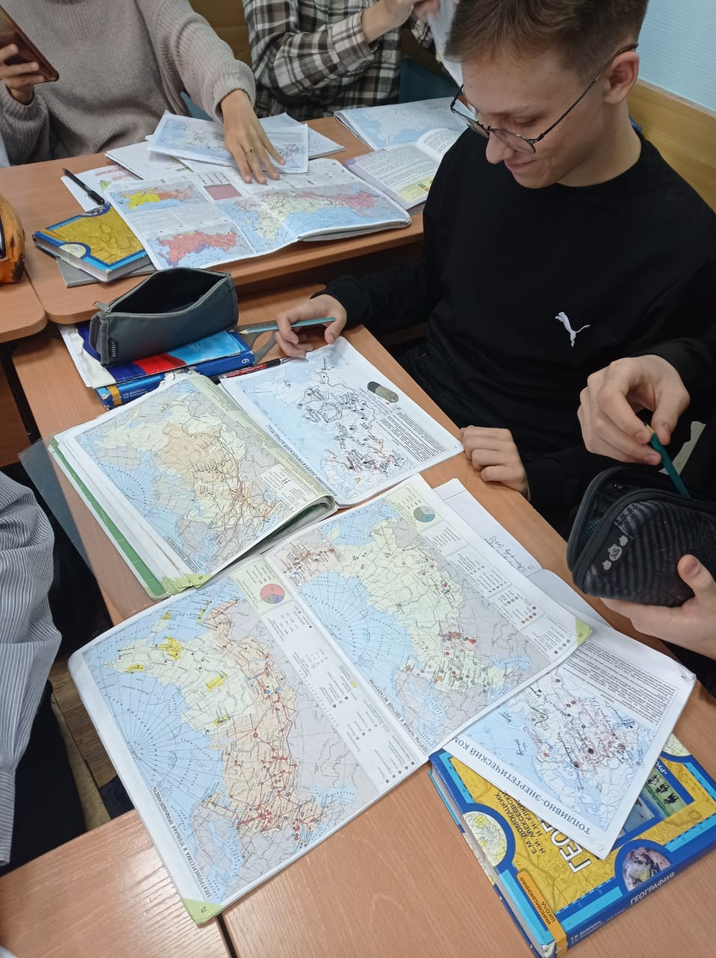
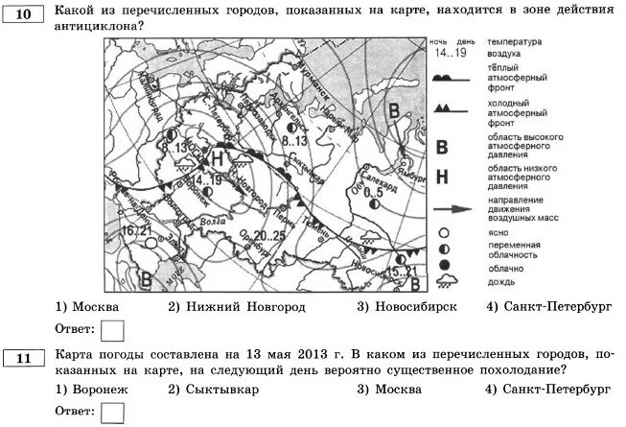
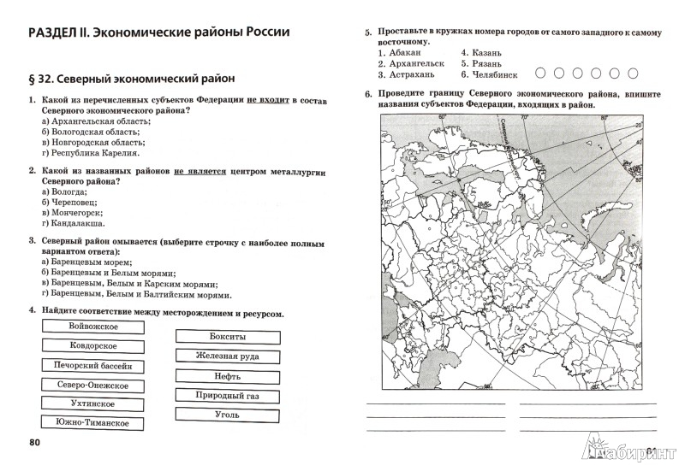
Самостоятельное использование системы заданий и упражнений на уроке:

Slide 4
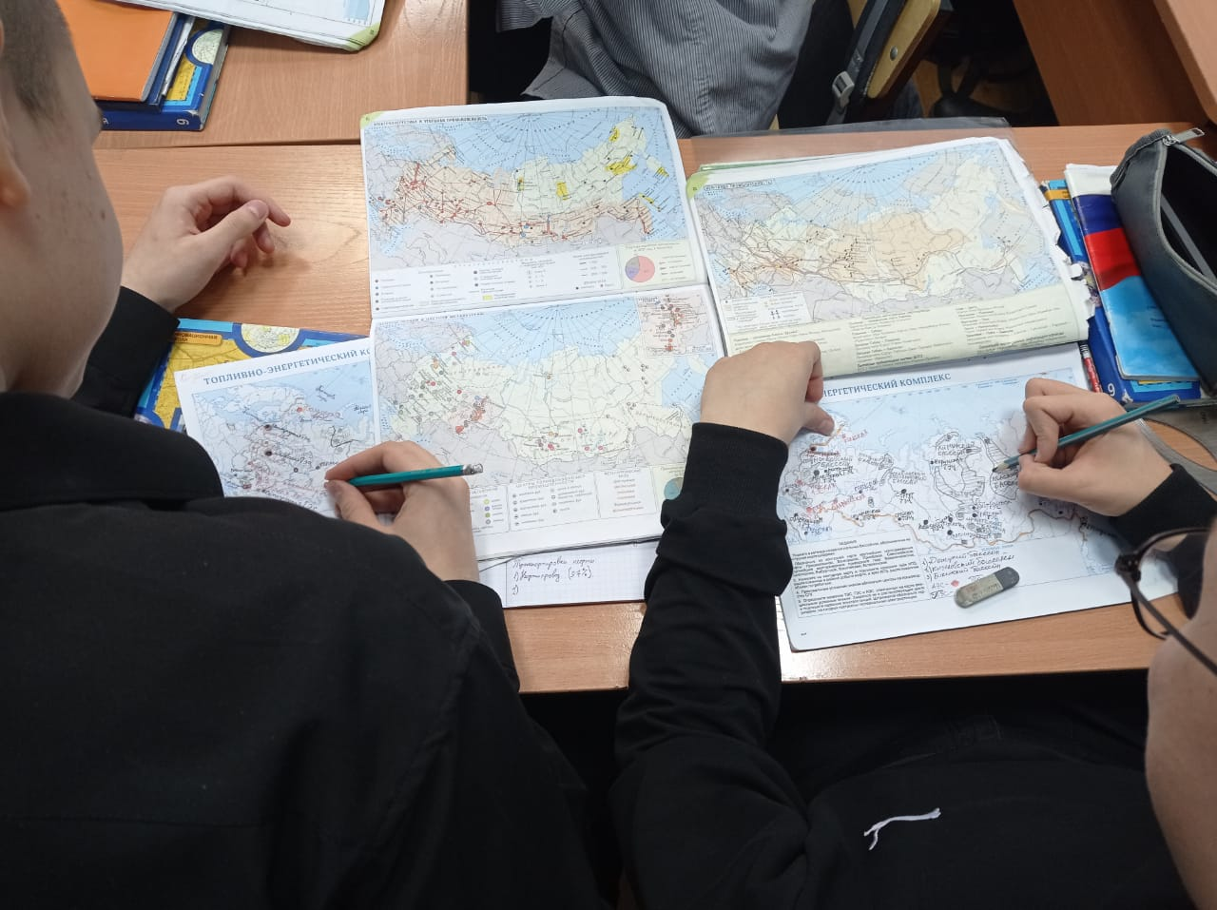
Дидактические принципы системно-деятельностного подхода:
Принцип деятельности
Принцип непрерывности
Принцип целостности
Принцип минимакса
Принцип психологической комфортности
Принцип вариативности
Принцип творчества

Slide 5
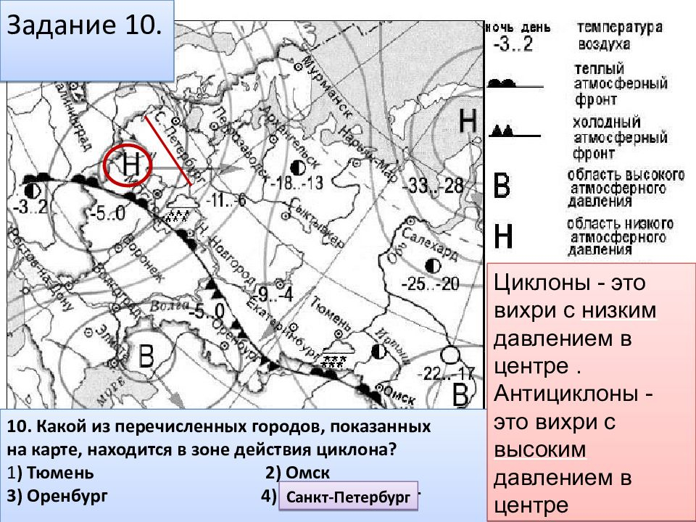
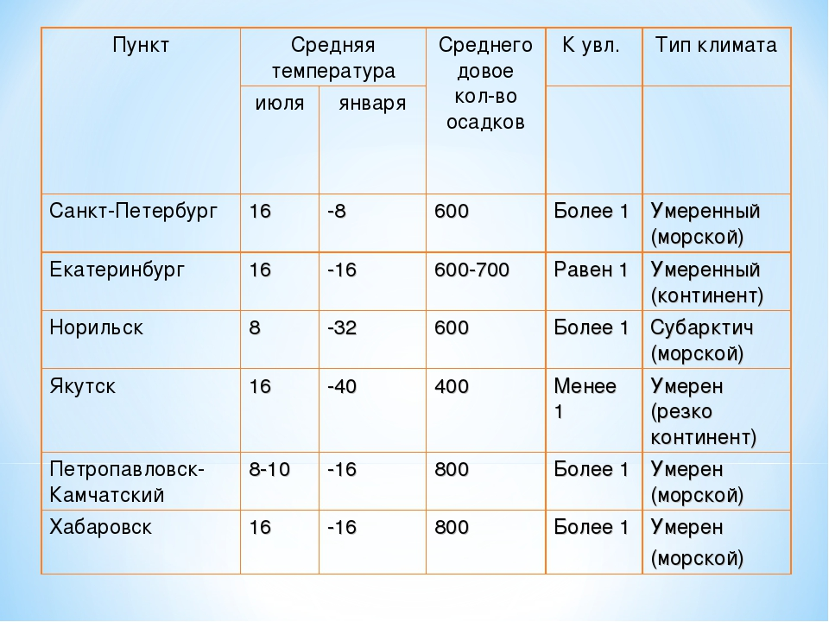
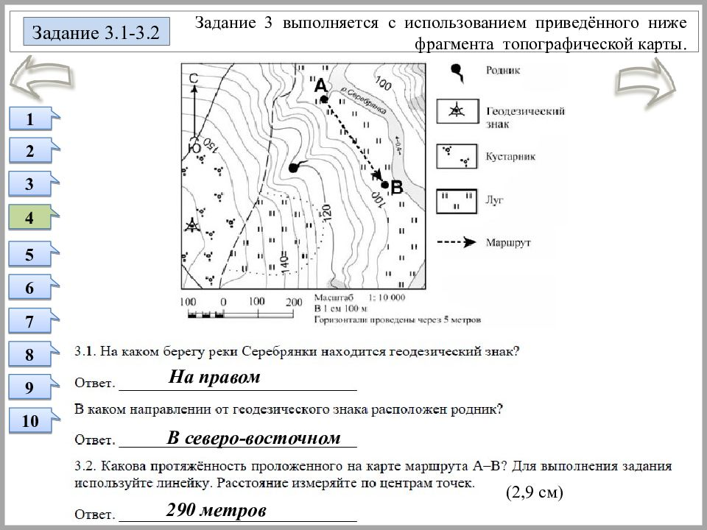
Примеры заданий:

Slide 6
Преимущества системно-деятельностного подхода в преподавании географии:
Изменяется характер обучения от заучивания понятий к их познанию.
Сокращается время, необходимое для изучения материала.
Развивается мотивационно-ценностная сфера личности.
Формируется осознанная познавательная мо­тивация.
Реализуются развивающие цели урока.

Slide 7
«Человек достигнет результата, только делая что-то сам...»
Александр Пятигорский, русский философ

